Slide 1
FIRST MEETING
H-Walker
Real-Time Vision Control
케이블 드리븐 보행 보조기를 위한 실시간 하체 포즈 추정 시스템
조병준 | 중앙대학교 기계공학과 | AR Lab

Slide 2
AGENDA
목차
01
Introduction
연구 동기 및 방향
02
Experiments
포즈 인식 실험 – 모델, 속도, 안정성
03
Discussion
왜 빨라졌는가 · 실패 교훈 · 방향성
04
Next Steps
다음 2주 — v3 → TRT → 실모터

Slide 3
연구 동기
VISION
IMU 만으로는 워커와 사람 간의 거리, 케이블 slack 정도 등 알기 힘든 값들이 많음.
Wearable 에서는 사용할 수 없는 Walker만의 보행 상태 추정 방식
→ 앞 혹은 옆에서 자세를 인식하며 실시간으로 보행 상태를 추정 가능.
→ 비전은 다리 전체의 상태를 파악할 수 있음.
Vision
ZED X Mini · NVIDIA Jetson
Fig. 1 — Walker-specific 환경의 비전 관측

Slide 4
연구 방향
실시간
실시간 제어를 하기위해
사람 반응 시간 (약 100 ms) 보다 빠른 센서 입력 필요.
정확성
현재의 hip, knee, ankle joint의 위치 및 상태를 정확하게 인식
실시간으로 하지의 움직임을 정확하게 인지할 수 있는 포즈 인식 방식을 찾고, 이를 통해 최적의 보조를 한다.
Direction
최적의 보조
Desire Trajectory 생성 & Tracking
Force Profile
Reinforcement Learning
Fig. 2 — 연구의 3축

Slide 5
실험 1 — 12개 Pose 모델 벤치마크
지표
YOLOv8n-Pose
YOLO26s-Pose
MediaPipe / RTMPose
E2E mean
약 35 ms (가장 빠름)
약 44 ms (<50 ms 아슬)
약 64 / 150+ (실패)
FPS
약 28
약 22
약 16 / 7
E2E <50 ms
전 frame 통과
거의 전 frame
사실상 실패
인식 / Conf
안정 / 0.97
안정 / 0.99
불안정 / 0.77
* Jetson Orin NX 16GB · ZED X Mini SVGA@120 · TRT FP16 · 15s 측정

Slide 6
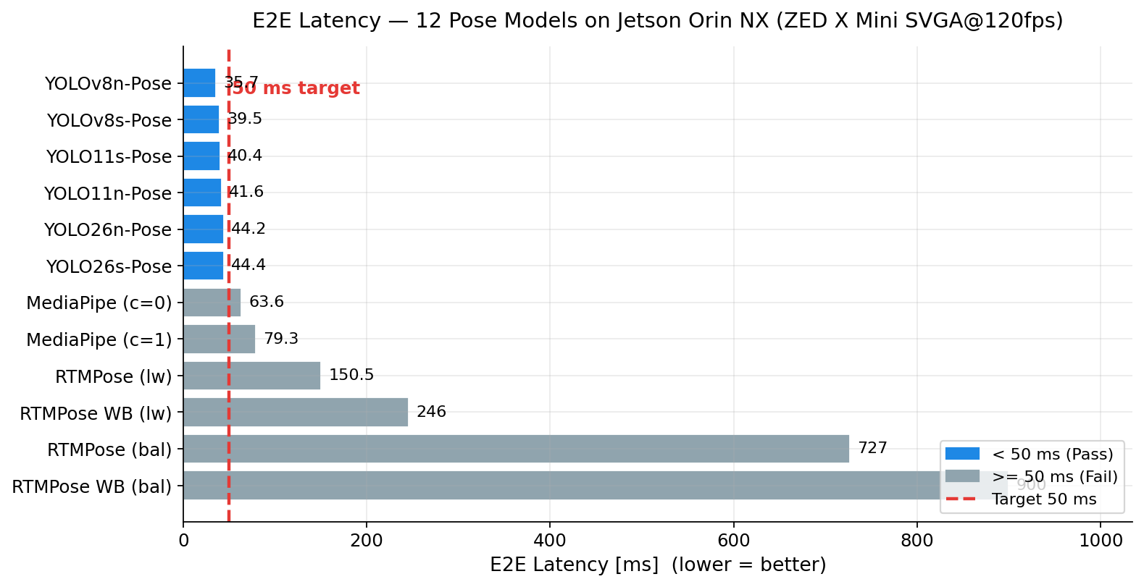
실험 1 — E2E Latency 비교
YOLO 계열 6종만 통과. MediaPipe · RTMPose 실패.
Fig. 4 — 12개 Pose 모델 E2E Latency

Slide 7
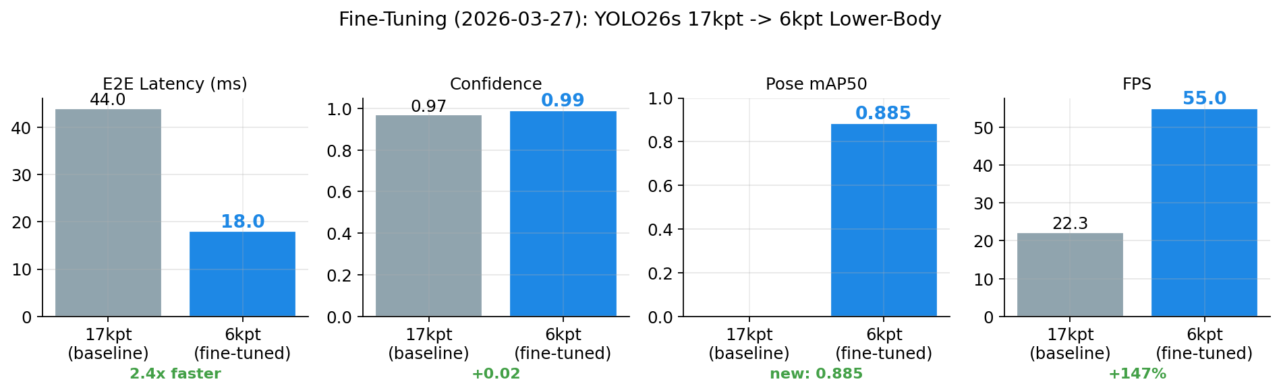
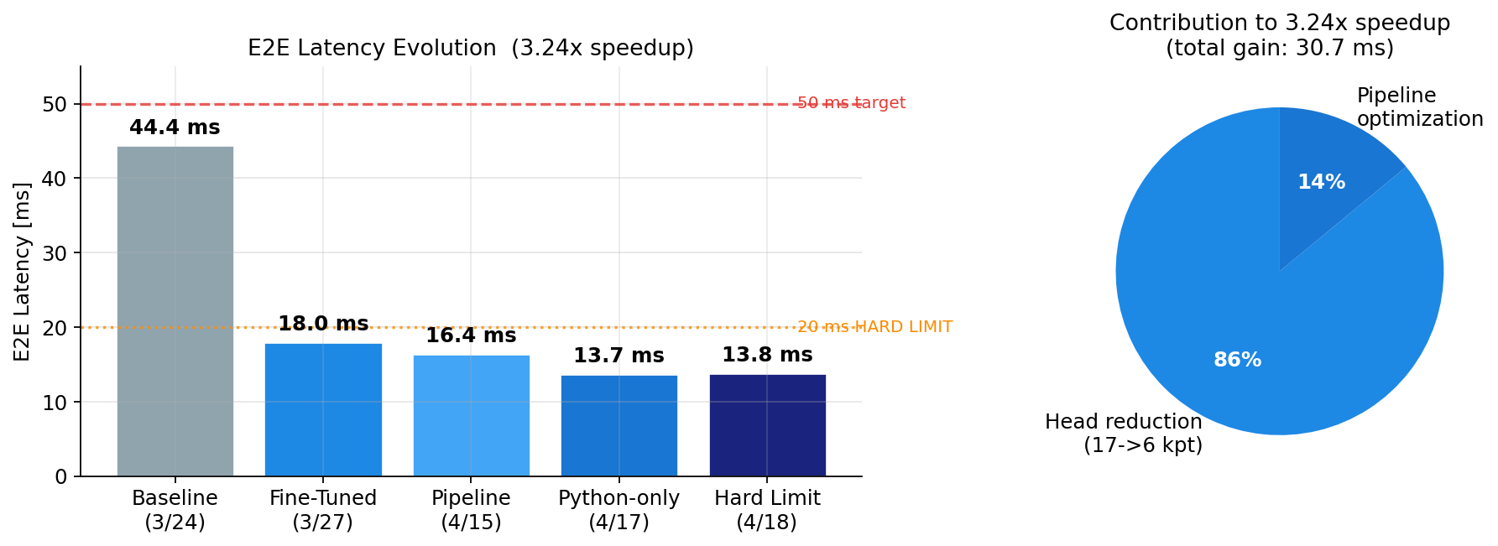
실험 2 — Fine-Tuning
17 kpt → 6 kpt head 전환
Fig. 5 — Fine-Tuning 4대 지표 (17 → 6 kpt)
Fig. 6 — Evolution: 약 44 → 14 ms

Slide 8
실험 3 — Pipeline 최적화
6 kpt head 전환 + DirectTRT + C++ post → 약 44 ms 에서 약 14 ms 까지.
≈ 14 ms
≈ 80 Hz
50–60 Hz
처리 latency 평균
Pipeline 처리 가능
publish rate (출발선)
사람 반응의 약 1/7
publish rate에 margin
확정은 실측 후
* 180 s 연속 동작 — Hard Limit 위반 거의 없음. 정확한 publish rate은 실측 후 확정.

Slide 9
Dataset v3 — Robustness 다양성 확보
옷차림 4종 × 보행 속도 6단계 → 1,300장 / yolo26s-lower6-v3 학습 진행
Sweats
Tight
기본 보행 (2 / 3 / 4 / 4.5 / 6 / 7 km/h)
신체 윤곽 강조 (3 / 4.5 / 6 km/h)
Shorts
Exosuit
다리 노출 (3 / 4.5 / 6 km/h)
타겟 환경 (3 / 4.5 / 6 km/h + clip)

Slide 10
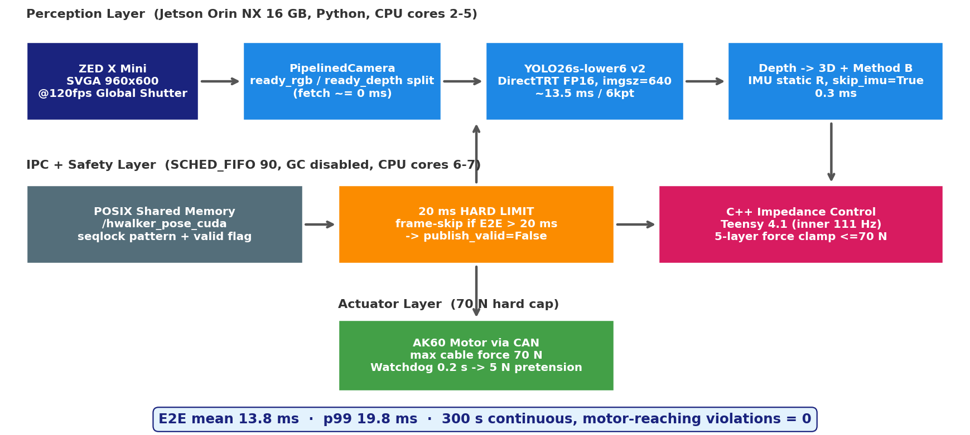
시스템 아키텍처
Perception → IPC · Safety → C++ Impedance → Motor
Perception 파이프라인 — Jetson 내부에서 처리되는 Pose 인식 과정

Slide 11
Evolution
약 44 ms → 약 14 ms · Robustness 데이터 확보까지
Phase 1
Phase 2
Phase 3
Phase 4
모델 선정
Fine-Tuning
Pipeline + Stable
Dataset v3
12개 모델 벤치마크.
YOLO 계열만
<50 ms 통과.
6 kpt head로 축소.
약 44 → 18 ms.
연산량 감소.
DirectTRT + C++ post
+ patch chain.
약 14 ms / 80 Hz.
4 옷차림 × 6 속도.
1,300장 / v3 학습.
Robustness 확보.

Slide 12
왜 빨라졌는가 — 무엇을 정상화했는가
약 44 → 14 ms 가속의 원인
“
1. 연산량 감소 (-26.4 ms) : Head 17→6 kpt
2. 파이프라인 오버랩 (-9.4 ms) : ready_rgb / depth split
3. 프레임워크 우회 (-9 ms) : DirectTRT + C++ post
4. GPU·OS 최대화 : jetson_clocks + MAXN + gc.off
5. 경합 제거 : CPU isolation + SCHED_FIFO
6. 실시간성 보장 : 20 ms HARD LIMIT + SHM seqlock
— 핵심 설계 원칙
"속도는 자원 분배의 문제" — I/O는 숨기고, 프레임워크는 벗기고, 하드웨어는 고정.

Slide 13
실패 교훈 — 역효과였던 접근 3가지
논문 Methods 섹션의 결정적 근거로 남음
01
02
03
2D 필터링 금지
NEURAL Depth 기각
Zero-Copy 포기
One Euro / SegLen 을 2D에 적용 시
depth NaN → 3D 실패.
규칙: 필터는 3D 단계에서만.
2 cm 정확도 vs GPU SM 경합.
predict 2.4× 급락, 29 FPS.
규칙: PERFORMANCE 유지.
copy=False → capture overwrite race.
calib 100 → 0 %.
규칙: 공유 버퍼는 복사 필수.

Slide 14
Next Task
다음 2주 — v3 학습 → TRT 배포 → 정확도 향상 → Teensy 데이터 전송
1
2
3
4
v3 학습 완료 +
val mAP 확인
TRT FP16 export
+ Pipeline 적용
정확도 향상
Teensy data 전송
Train
Deploy
Accuracy
Serial

Slide 15
교수님 논의 사항
함께 정할 결정 3가지
A
B
C
D
1. 제어 방식
2. 정확도 체크
3. 졸업 주제
Desire Trajectory →
Impedance Control
Motion Capture / Mocap Suit으로
정확한 위치 파악을 진행해야 하나
or 적당히 보행을 인식할 수 있는
정도면 괜찮을 지
이 주제로 발전시켜서
졸업 주제로까지 이어가도
괜찮을 지

Slide 16
감사합니다
Thank You
AR Lab · Assistive & Rehabilitation Robotics Lab · Chung-Ang University · 조병준

